Slide 1
1er avance de proyecto final
CONTROL DE CALIDAD
Equipo 5:
Cuevas Valerio Beatriz Fernanda.
Mata Simancas Ana Patricia.
Mendoza Castro Betzaida Estefanía.
Ocaña Fimbres Diana Liz.

Slide 2
Introducción
Empresa : “ Eléctrica del Sol SA de CV”.
Dirección: Se encuentra ubicado en el boulevard Adolfo López Mateos, sin número, entre Girasoles y Algodones, de la Colonia Adolfo López Mateos, C.P. 83170 Hermosillo, Sonora, México.
Encargado : Gilberto Chong.
Giro : Producto (bienes).

Slide 3
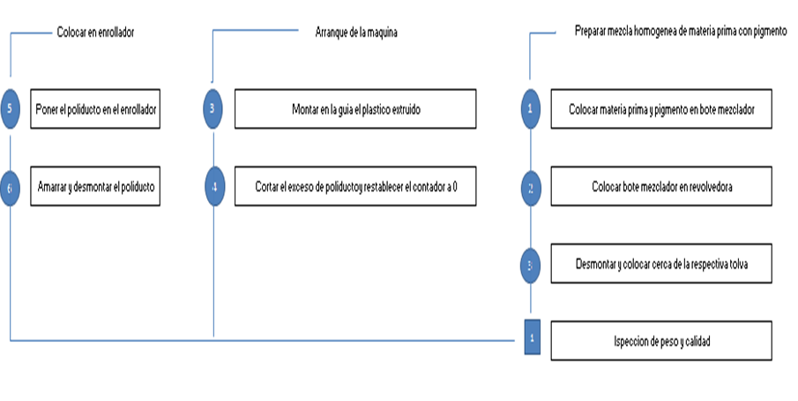
Introducción

Slide 4
Determinación del problema
Problema : La empresa no cuenta con plan de control.
Objetivos: Elaborar el plan de control de la empresa para determinar la forma de realizar el producto , sus especificaciones y para que puedan controlar el proceso de fabricación que incluyen la materia prima , mano de obra etcétera.

Slide 5
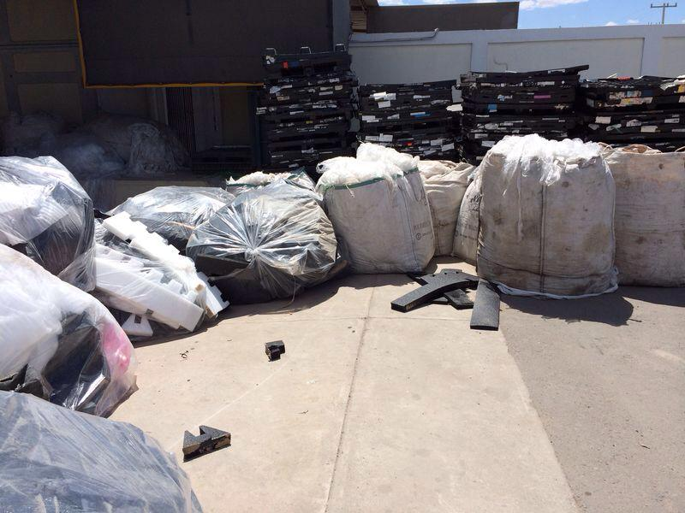
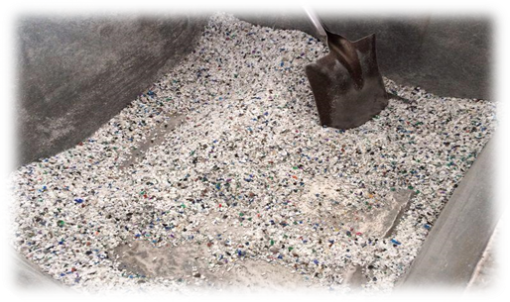
Proceso
Figura 1.0: Aquí se muestran las bolsas de plástico y cubetas, que se reciben antes de ser separadas.
Figura 1.1: A continuación se muestra las cubetas y las bolsas de plástico ya trituradas.

Slide 6
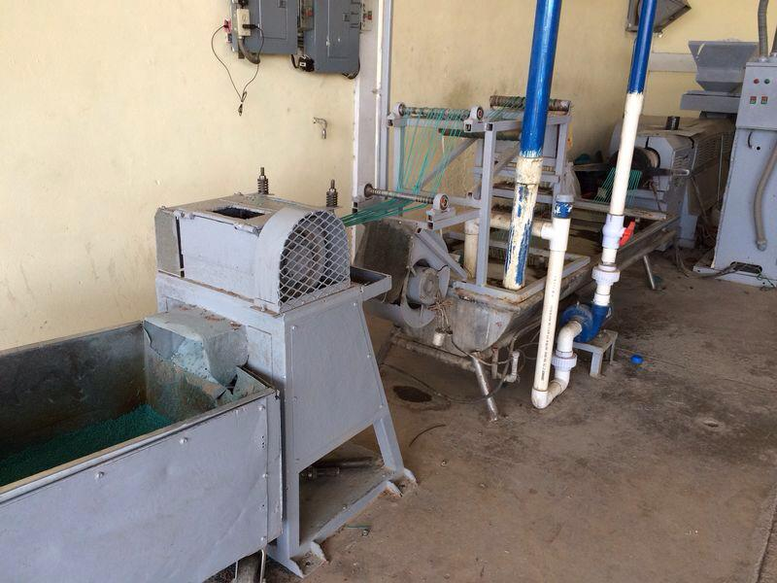
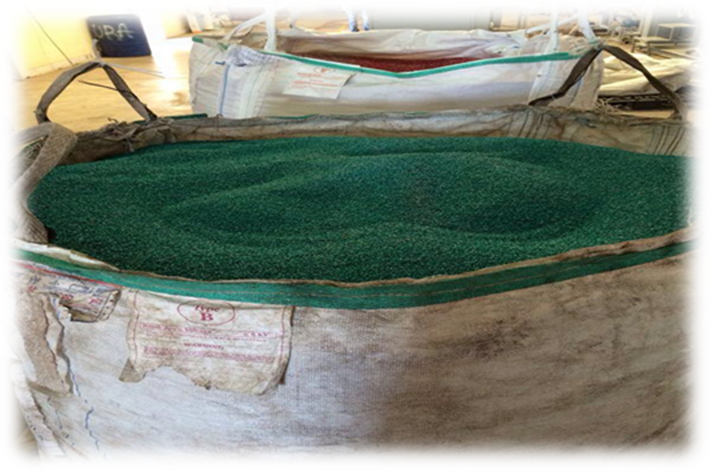
Proceso
Figura 1.2 y 1.3: En la siguiente imagen se muestra cuando le aplican colorante al plástico ya triturado para que se vea todo del mismo color.

Slide 7
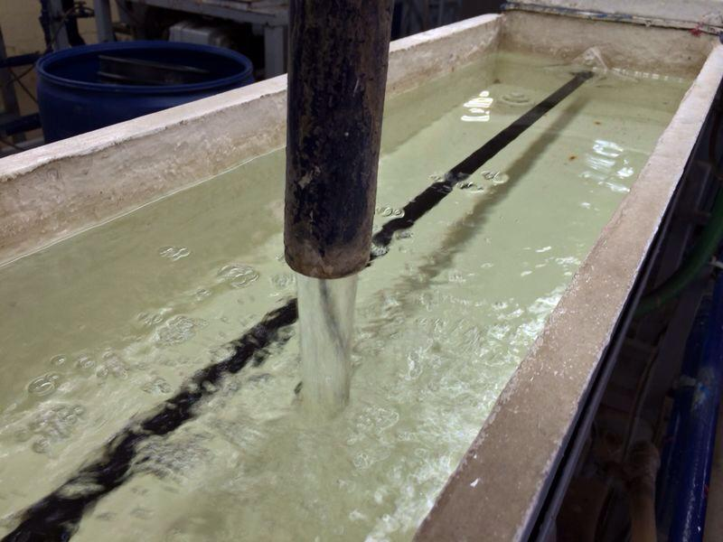
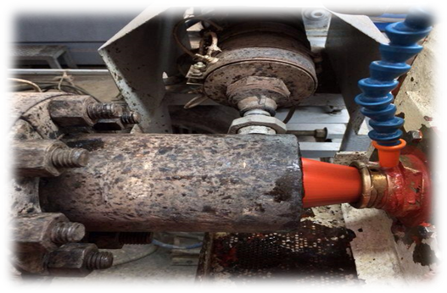
Proceso
Figura 1.4: Aquí se muestra cuando la manguera se está formando en la pelitizadora y a su vez es pasada en agua para que se vaya enfriando.
Figura 1.5: En esta imagen se muestra como la manguera que se formo va siendo pintada de color naranja para el acabado final.

Slide 8
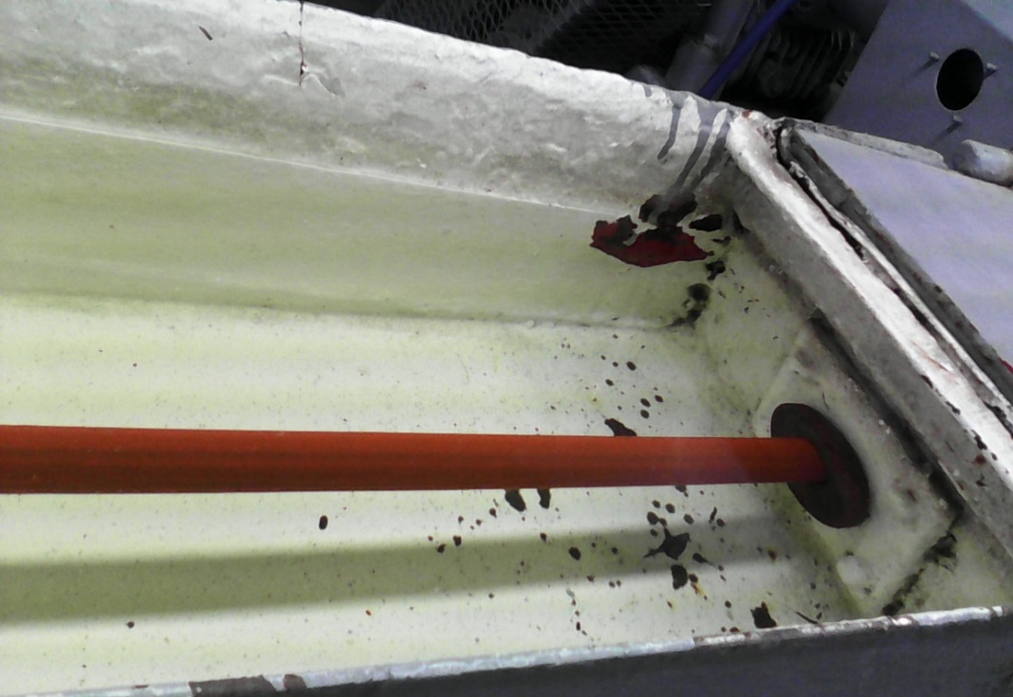
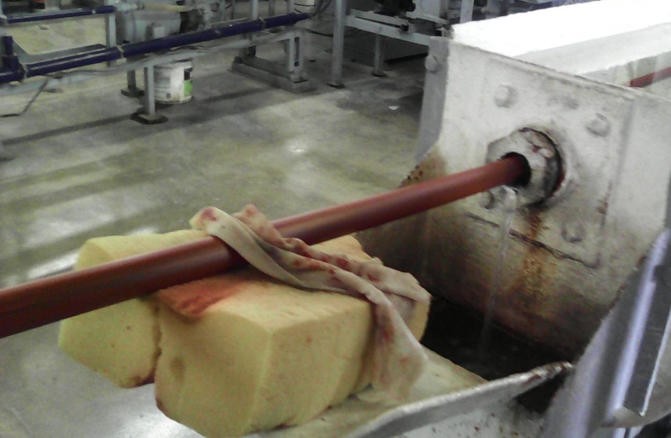
Proceso
Figura 1.6: En esta imagen se muestra como la manguera es enfriada para su acabado final.

Slide 9
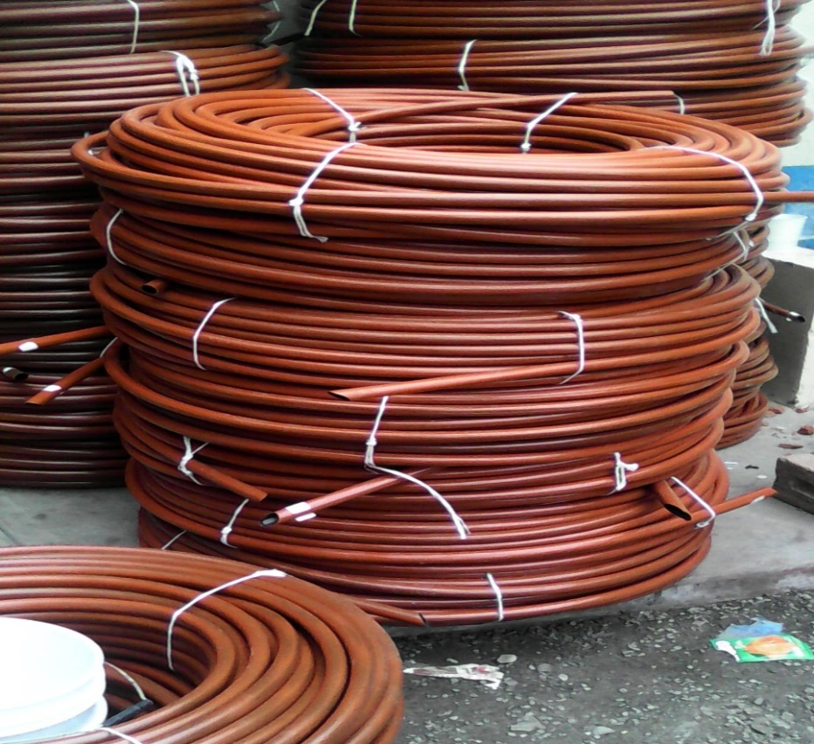
Producto terminado.
Figura 1.7 : En esta imagen se muestra el producto final del proceso.

